Slide 1


Innova – Patika Java Spring Bootcamp
15/01/2022
Turgay DEDE

Slide 2
Java 8 ile gelen özellikler
Lambda Expression
FunctionalInterface
Default Methods
Stream API
Date-Time API
Annotations
Method Reference
Diğer

Slide 3
Lambda Expression
Lambda expression özelliği daha kısa fonksiyon/metot kullanımını sağlar.
Lambda ifadeleri özelliği ile döngü, filtreleme, görsel olaylar (UI events) ve karşılaştırma işlemlerinin yazımı kısalmıştır.
Java 8 öncesinde bir metot tanımlamak için bir OOP özelliği olan arayüz ile yapılıyordu.

Slide 4
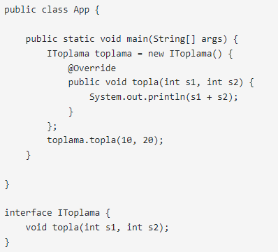
Java 8 öncesi
Metot kullanımı için ilk olarak arayüz ile tanımlanmış ve daha sonra arayüz anonim olarak uygulanmıştır.

Slide 5
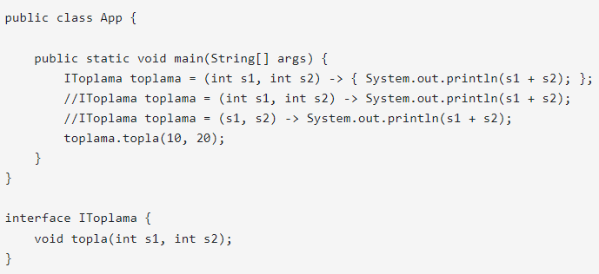
Örnek lambda expression kullanımı aşağıdaki gibidir
Metot tanımlama Lambda expression ile daha sade olarak aşağıdaki hale gelmiştir.
(parametreler) -> { komutlar }

Slide 6
FunctionalInterface
Lambda expression için oluşturulan arayüzlerde tek metot tanımı yer alır.
Tek metot tanımı olan arayüzler Functional interfaces olarak adlandırılarak diğer arayüzler arasında tanım olarak ayrım yapılmıştır.
Fonksiyonel arayüzleri ifade etmek için @FunctionalInterface annotations kullanılır.

Slide 7
Java 8, Lamda expression kullanımı için BiConsumer<T,U>, Consumer<T>, Function<T,R> , Predicate<T> gibi ön tanımlı Functional Interfaces tanımları gelir.
Ön tanımlı arayüzler generic programlamaya göre hazırlandığından tür bağımsız olarak çalışır.
Bu sayede yeni arayüz tanımına ihtiyaç kalmadan bir çok metot tanımı yapılabilir.

Slide 8
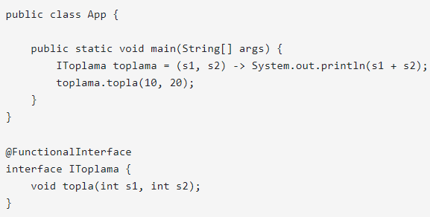
FunctionalInterface kullanımı

Slide 9
Default Methods
Arayüzlere içeriği olan varsayılan-default metot eklemek için Java 8 ile programlama diline eklenen özelliktir.
Özellik Java Collection Iterable arayüzü gibi bir çok Java arayüzünde kullanılmaktadır.

Slide 10
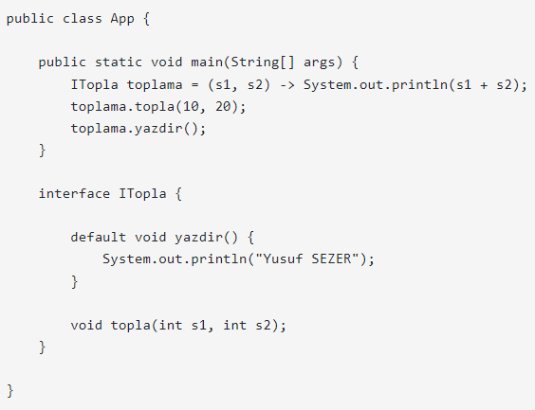
Default Method kullanımı

Slide 11
Stream API
Stream veya akım Linux işletim sistemi, .NET IO ve Java IO sınıflarında yer alan ve art arda işlemler için kullanılmaktadır.
Java 8 ile birlikte gelen Stream API fonksiyonel programlama yaklaşımına göre koleksiyon, dizi gibi veriler üzerinde filtreleme, döngü, dönüştürme, dönüşüm gibi işlemler yapmayı sağlar.

Slide 12
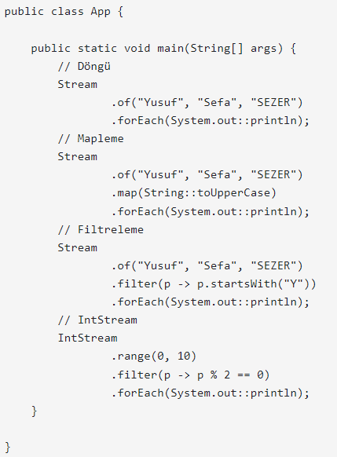
Stream api kullanimi

Slide 13
Date-Time API
Java içerisinde tarih-saat işlemleri Date sınıfı ile yapılıyordu.
Date sınıfı ile oluşturulan Tarih/Saat değeri setXXX metotları ile değiştirilebiliyordu.
Tarih/Saat değişimine imkan verdiği için Thread-safe özelliğine sahip değildi.
Ayrıca saat dilimi/time zone gibi bir desteğe sahip değildi.
Java 8 ile birlikte Tarih/Saat işlemleri için geniş sınıf, metot ve numaralandırıcı desteği java.time paketi ile eklenmiştir.

Slide 14
Paket içerisinde JSR 310 şartnamesi ile belirlenen LocalDate, LocalTime, LocalDateTime, ZoneId, ZonedDateTime gibi sınıflar ve Month, DayOfWeek gibi numaralandırıcılar yer alıyor.
Belirli bir tarih belirlemek için of metotları, String türünden tarihi çevirmek için parse metotları kullanılır.
Date-Time API sınıflarında yer alan plusXXX, minusXXX metotları ile tarih ve saat ekleme işlemi yapılarak yeni bir nesne elde edilir.
Metot yeni bir nesne oluşturduğundan dolayı thread-safe özelliği sağlanır.

Slide 15
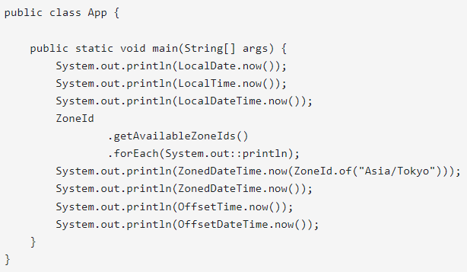
Date-Time API kullanimi

Slide 16
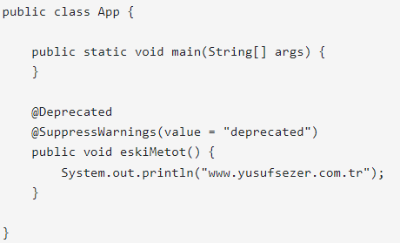
Annotations
Java 8 ile birlikte sınıf, metot gibi alanlarda birden fazla annotation kullama özelliği gelmiştir.

Slide 17
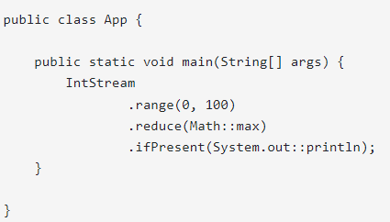
Method Reference
Java 8 ile birlikte metotlar parametre olarak kullanılabilir hale gelmiştir.
Metotları parametre olarak metotlara geçirmek için sınıf::metotAdi kullanılır.

Slide 18
Optional
Java 8 öncesi null istisna yönetimi yapılarak NullPointerException istisnasının yönetimi sağlanıyordu.
null yönetimi beraberinde kodların uzamasına, null yönetimini kontrol edilmediğinde beklenmedik hataların oluşmasına neden oluyordu.
Guava içerisinde yer alan Optional özelliği Java 8 ile birlikte Java programlama diline eklenmiştir.
Bu sayede null yönetimi daha kolay yönetilebilir hale gelmiştir.

Slide 19
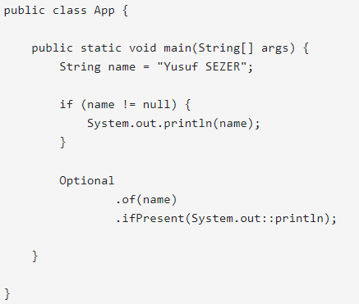
Optinal kullanimi

Slide 20
DIĞER
Java 8 ile ayrıca StringJoiner, Base64, Collectors, CompletableFuture sınıfları eklenmiş ve Java IO, Java JDBC gibi paketlere yeni metotlar eklenmiştir.

Slide 21
JAVA 9 ILE GELEN OZELLIKLER
- Java Modül Sistemi
- Math Lib
- Java Application
- Jlink
- Interface Private Methods
- JShell-
- HTTP/2 Client
- Process API
- Immutable Collections
- Stream API
- Platform and JVM Logging
- @Deprecated Tag Changes
- Reactive Streams
- Try-With-Resources
- Stack-Walking API
- Optional
- Dığer

Slide 22
Java Modül Sistemi
Java 9 öncesi modül sistemi maven, gradle gibi araçlar ile sağlanıyordu.
Java 9 ile birlikte gelen modül sistemi ile birlikte JDK içerisinde modül sistemi özelliği gelmiş oldu.
Modül sistemi özelliği ile birlikte geliştirmeler modüllere göre yapılarak özel bir dosya(module-info) ile projeye dahil edilir.

Slide 23
JLINK
Java 9 ile birlikte tüm Java paketler modüllere ayrılmıştır.
Modül sistemi ile birlikte sadece ihtiyaç duyulan modülleri içeren JDK oluşturmayı sağlayan jlink aracı gelmiştir.
Araç ile kullanılacak modülleri belirleyerek JDK içeriğinin sadece ihtiyaç duyulan modüllerin yer alması sağlanır.

Slide 24
Yukarıda hazırlanmış modülün paketlenmesi için aşağıdaki komut un çalıştırılması yeterli olacaktır.
Komut çalıştırıldıktan sonra eklenen modüllerin yer aldığı bir JDK oluşacaktır.

Slide 25
Interface Private Methods
Java 8 sürümünde arayüzlere eklenen default ve static method özelliği ile arayüzlere varsayılan ve statik metot ekleme özelliği gelmişti.
Java 9 ile birlikte artık arayüzlerde private method tanımı yapılabiliyor.
Arayüz içerisinde yer alan private metotlar sadece arayüz içerisindeki metotlar tarafında kullanılabilir.

Slide 26
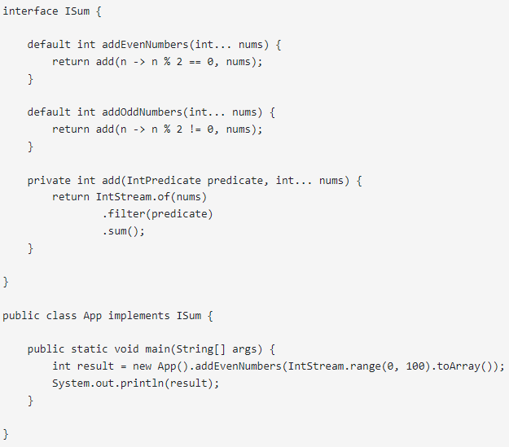
Interface Private Methods KULLANIMI

Slide 27
JSHELL
Bir çok programlama dili tarafından desteklenen REPL yani Read-Eval-Print-Loop desteği Java 9 ile birlikte Java programlama diline eklenmiştir.
Bu özellik sayesinde Java kodlarını proje açmadan jshell aracı ile kolayca yapmayı sağlar.
Aracı çalıştırmak için JDK dizinini işletim sistemi ortam değişkenlerine ekledikten sonra komut yorumlayıcısına (CMD, PowerShell, Bash) jshell yazarak araca erişim sağlanır.
Araç açıldıktan sonra Java kodları yazılarak çalıştırılabilir.

Slide 28
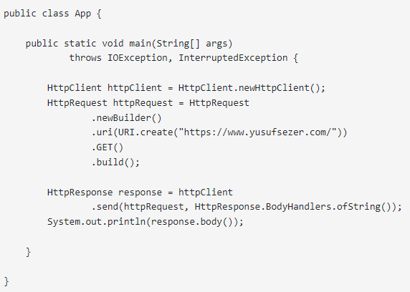
HTTP/2 Client
HttpClient, HttpRequest and HttpResponse sınıfları Java içerisine eklenerek HTTP 2 desteği getirildi.
Notes:
Sınıflar incelenerek istemci, istek ve cevap ile ilgili bilgilere erişim sağlanabilir.
HttpClient sınıfında yer alan newWebSocketBuilder() metodu ile websocket işlemleri yapmayı sağlar.

Slide 29
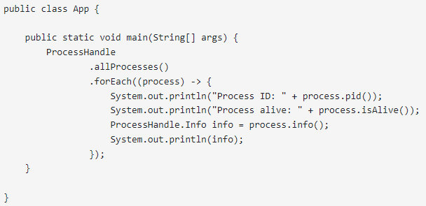
Process API
İşlemleri yönetmek için kullanılan Process API geliştirilerek yeni sınıf, arayüz ve metotlar eklenmiştir.

Slide 30
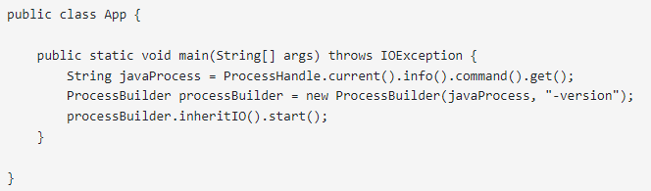
Process API yeni bir process oluşturmayı da sağlar.

Slide 31
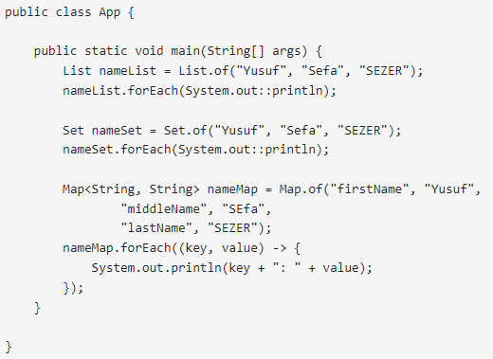
Immutable Collections
Java 9 ile birlikte Immutable koleksiyonlar oluşturmak için List, Set, Map gibi arayüzlere of metodu eklenmiştir.

Slide 32
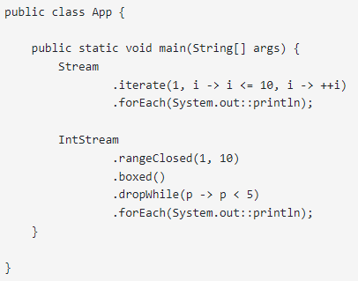
Stream API
Stream API özelliğine takeWhile, dropWhile, ofNullable, iterate metotları eklenmiştir.

Slide 33
Platform and JVM Logging
Log veya günlük işlemleri için standart oluşturmak için java.base modülünde yer alan System sınıfına Logger arayüzü eklenmiştir.
Yeni -Xlog argümanı ile loglama işlemini parametrik olarak belirleme özelliği eklenmiştir.

Slide 34
Multi-Release JAR Files
Java sürümlerinin sürekli güncellenmesi ile birlikte oluşan versiyon uyumsuzluğu problemine çözüm olarak birden fazla Java sürümüne göre derleme özelliği eklenmiştir.
Özelliğin kullanımı için ilk olarak farklı java sürümlerine göre geliştirilen kodlar derlenmelidir.
Derleme işleminden sonra jar aracı ile farklı Java sürümü ile derlenen dosyalar birleştirilmelidir.

Slide 35
@Deprecated Tag Changes
Herhangi bir metot, sınıf, özellik, paketin kullanımdan kaldırıldığını ifade etmek için kullanılan @Deprecated annotations yeni forRemoval ve since alanları eklenmiştir.

Slide 36
Reactive Streams
Asenkron uygulamalar geliştirmek için Reactive Streams özelliği java.util.concurrent.flow sınıfı, sınıf içerisinde yer alan arayüz ile gelmiştir.
Flow API içerisinde yer alan Publisher gelen istekleri işleyerek Subscriber arayüzünde yer alan metotların çalıştırılmasını sağlar.
Her bir işlem Subscriber arayüzünde tanımlanır ve Subscription ile işlemler arası geçiş yapılır.

Slide 37
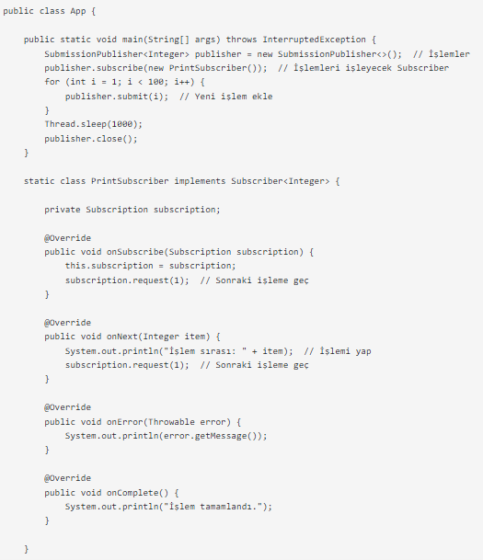
Reactive Streams KULLANIMI

Slide 38
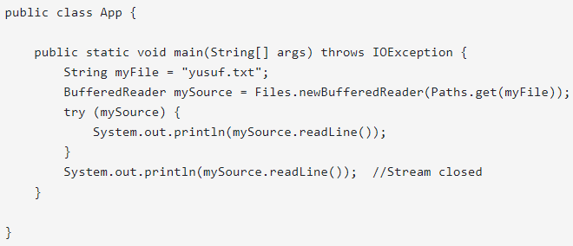
Try-With-Resources
Java 7, 8 ile gelen ve kaynakların otomatik kapatılması için kullanılan Try-With-Resources özelliği genişletildi.
Try-With-Resources özelliğinin geliştirilmesi sayesinde parantez içerisinde yer almayan kaynağın kapatılması sağlandı.

Slide 39
Stack-Walking API
Çalıştırılan komut yığını ile ilgili detaylı bilgi almak için java.lang paketinde yer alan StackWalker eklenmiştir.
Sınıf çalıştırılan komutlarla ilgili daha detaylı bilgi almaya sağlar.
Özellik Annotations tabanlı geliştirmelerin yönetimi için faydalı olacaktır.

Slide 40
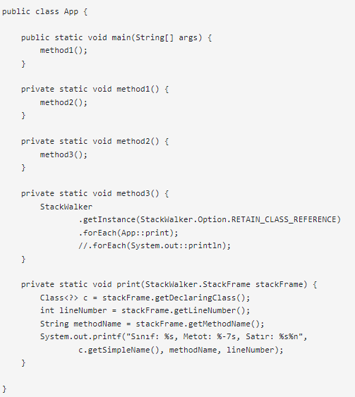
Stack-Walking API KULLANIMI

Slide 41
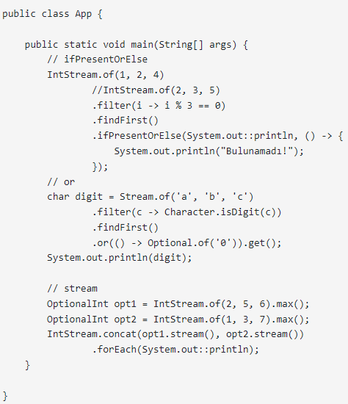
OPTINAL SINIFINA YENI METOTLAR EKLENDI

Slide 42
Diğer
Modül sistemi ve Reaktif programlama Java 9 ile gelen önemli özelliklerdendir.
Ayrıca Arrays, Enumeration, CompletableFuture API, GC (Garbage Collector), Filter Incoming Serialization Data, Deprecate the Applet API, Indify String Concatenation, Enhanced Method Handles, Compact Strings, Parser API for Nashorn, Javadoc Search, HTML5 Javadoc gibi küçük değişikliklerde yer almaktadır.
Modül sistemi ile Java bulut tabanlı, taşınabilir bir platform haline gelmiştir.
Reaktif programlama ile web veya ağ tabanlı uygulamalarda yer alan alt yapı veya veri kaynağı kaynaklı gecikmenin yönetimi daha kolaylaşmıştır.

